Slide 1




Sistemas de coordenadas cartesianos en 3d
Caso 2D. Un punto se define solo con un “largo” y un “ancho” coordenadas x, y respecto a un sistema de referencia.
Cuadrantes
Y
X
MATEMATICAS III

Slide 2
Caso 3D. Un punto se define con “largo”, “ancho” y “alto”, coordenadas x, y, z.
Sistema de referencia de
mano derecha.
Si damos un las tres
coordenadas X, Y, Z
determinamos completamente a un punto
Z
Y
X
OCTANTES!
MATEMATICAS III

Slide 3
Punto en el primer octante. (a,b,c)
Punto en el segundo octante. (-a,b,c)
Z
Z
c
b
c
a
Y
b
Y
a
X
X
MATEMATICAS III

Slide 4
Punto en el tercer octante. (-a,-b,c)
Punto en el cuarto octante. (a,-b,c)
Z
Z
c
c
a
b
Y
Y
b
a
X
X
MATEMATICAS III

Slide 5
Descripción de planos.
Planos coordenados. Son los planos que forman los ejes coordenados.
Z
Plano YZ
X=0
Y
Plano XY
Z=0
X
Plano XZ
Y=0
MATEMATICAS III

Slide 6
Planos paralelos al los planos coordenados.
Z=a representa un plano paralelo al plano XY colocado en z=a.
X=a representa un plano paralelo al plano ZY colocado en x=a.
Y=a representa un plano paralelo al plano XZ colocado en y=a.
MATEMATICAS III

Slide 7

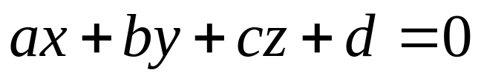
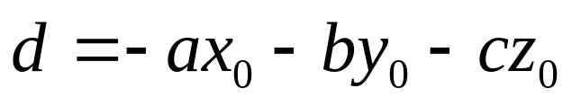
Ecuación general de un plano.
Para determinar un plano hace falta conocer un punto en el plano y un vector normal al plano. Determinar el plano significa dar una ecuación que deban cumplir todos los puntos que estén en el plano.
PIZARRON
La ecuación general de un plano es
que puede reescribirse como
con
MATEMATICAS III

Slide 8

Ejercicio 1. Obtener una ecuación del plano que contiene al punto (4,-1,-3) y es perpendicular al vector
Determine la ecuación del plano, las intersecciones con los ejes coordenados y dibuje el plano.
Ejercicio 2. Encuentre la ecuación del plano que pasa por los puntos P(1,3,2), Q(3,-1,6), R(5,2,0).
MATEMATICAS III

Slide 9

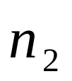
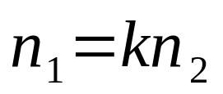
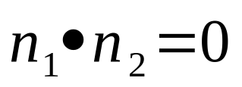
Planos paralelos y planos perpendiculares.
Si 2 planos son paralelos sus vectores normales también lo son, si son perpendiculares sus vectores normales también lo son.
Sea el vector normal al plano P₁
Y sea el vector normal al plano P₂
Entonces:
P₁ y P₂ son paralelos si
P₁ y P₂ son perpendiculares si
MATEMATICAS III

Slide 10
Ejercicio 3. Determine la ecuación del plano que pasa por el punto dado y que es paralelo al plano que se indica.
(3,0,8) 2x+5y+8z=17
Ejercicio 4. Determine si los planos son paralelos, perpendiculares o ninguna de las dos cosas. Si no son ninguna de las dos cosas, encuentre el ángulo entre ellos.
-8x-6y+2z=1; z=4x+3y
2x+2y-z=4; 6x-3y+2z=5
2x-5y+z=3; 4x+2y+2z=1
MATEMATICAS III

